Slide 1
“UPOZNAJMO EUROPU ZAJEDNO”!

Slide 2
O projektu…
Ukupna vrijednost projekta: 99.331,36 HRK
Davatelj financijskih sredstava:
Ministarstvo vanjskih i europskih poslova Republike Hrvatske: 74.327,00 HRK
Nositelj projekta:
Lokalna akcijska grupa „Šumanovci“
Partner na projektu:
Udruga mladih Općine Drenovci

Slide 3
Cilj projekta…
Informiranje javnosti o EU, članstvu RH u EU, o donesenim odlukama koje utječu na kvalitetu života, na jednake mogućnosti i ravnopravnost građana članica EU, informiranje o pravima i obvezama koje proizlaze iz članstva RH u EU, te prednostima koje se pružaju hrvatskim građanima kao građanima EU.

Slide 4
Ciljane skupine…
Ciljane skupine su 6 predstavnika jedinica lokalnih samouprava, 500 djece i mladih iz Osnovnih škola, 14 poduzetnika, 50 nezaposlenih osoba i zainteresiranog stanovništva.

Slide 5
Vanjski stručni suradnici…
Lokalna agencija za razvoj Vjeverica d.o.o.

Slide 6
Volonteri…
Planirano je i uključivanje 23 volontera u provedbu projekta.

Slide 7
O Europskoj uniji…
- Europska unija (EU) jedinstvena je međuvladina i nadnacionalna zajednica europskih država. Nastala je kao rezultat suradnje i integracije između šest velesila (Belgija, Francuska, Njemačka, Italija, Luksemburg i Nizozemska) .
Proces suradnje započeo je 1951. godine, otkad je prošlo nekoliko proširenja. Europska unija formalno je uspostavljena 1. studenoga 1993. godine stupanjem na snagu Ugovora o Europskoj uniji (poznatiji kao Ugovor iz Maastrichta).

Slide 8
Europska unija ima 28 zemalja članica…
Austrija
Belgija
Bugarska
Cipar
Češka
Danska
Estonija
Finska
Francuska
Grčka
Hrvatska
Irska
Italija
Litva
Latvija
Luksemburg
Mađarska
Malta
Nizozemska
Njemačka
Poljska
Portugal
Rumunjska
Slovačka
Slovenija
Španjolska
Švedska
UK

Slide 9
- U Europskoj uniji živi oko 508 milijuna stanovnika, a prostire se na 4.381.324 km² .
- Stanovnici Europske unije govore 24 službena jezika.
- Svaka zemlja živi u skladu sa vlastitim tradicijama, jezikom i kulturom. Taj je pristup jasno sažet u krilatici Europske unije: “Ujedinjeni u raznolikosti”.
- Valuta u Europskoj uniji je euro - € (19 zemalja članica upotrebljava euro kao svoju valutu).
- Himna Europske unije je 9. simfonija poznatog skladatelja Ludwiga Van Beethovena “Oda radosti”
- Zastava Europske unije ima 12 žutih zvjezdica poredanih u krug na plavoj podlozi.

Slide 11
Hrvatska u Europskoj uniji…
Republika Hrvatska je postala punopravna članica Europske unije 01. srpnja 2013. godine.

Slide 12
Jeste li znali…

Slide 13
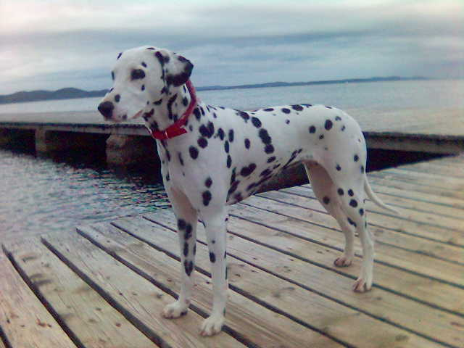
1. Crno- bijeli točkasti pas, dalmatiner, potječe iz Dalmacije.

Slide 14
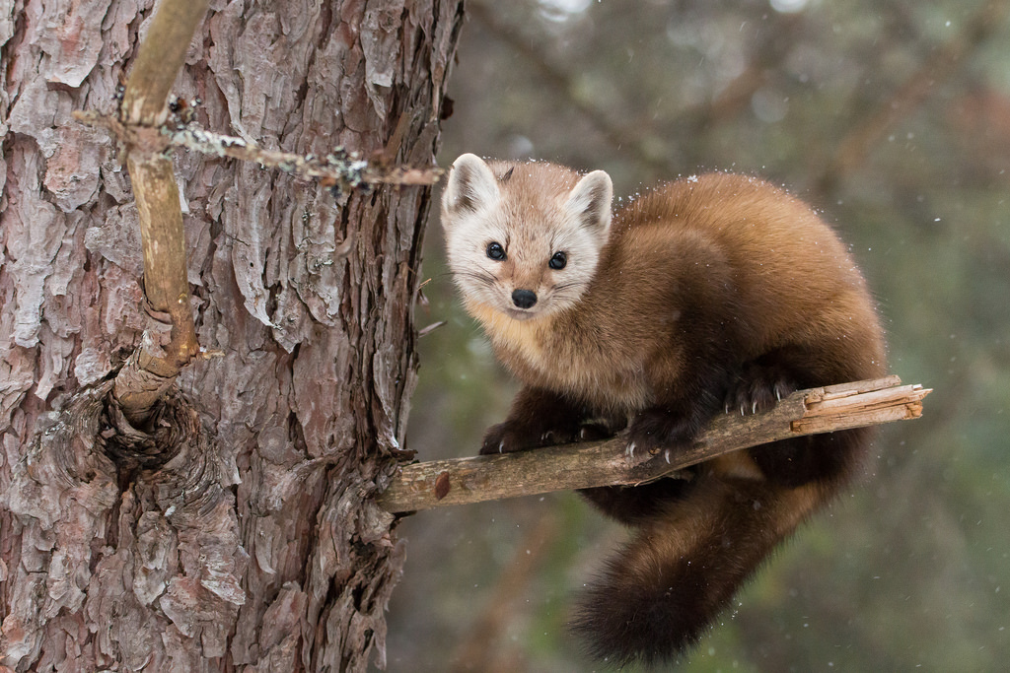
2. Hrvatska valuta, kuna, nazvana je po istoimenoj krznenoj životinjici.

Slide 15
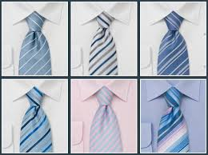
3. Moderna kravata koju nose muškarci diljem svijeta, potječe iz Hrvatske.
18. 10. – dan kravate

Slide 16
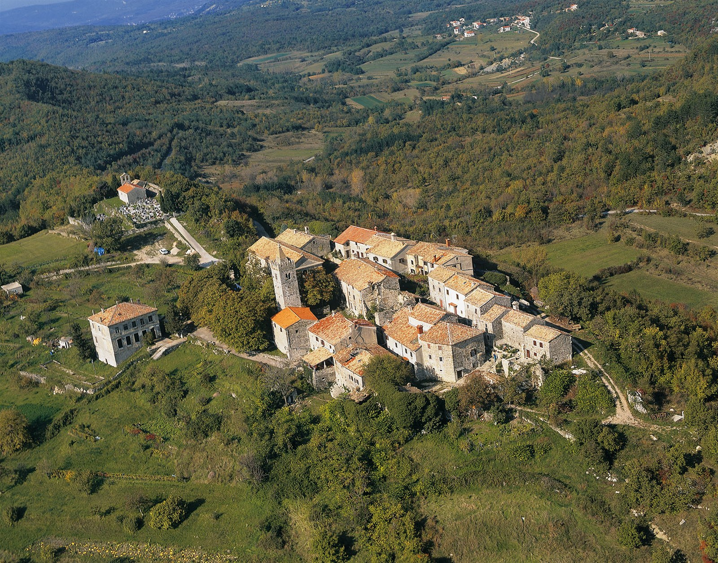
4. Najmanji grad na svijetu je Istarski Hum – ima svega 20-ak stanovnika.

Slide 17
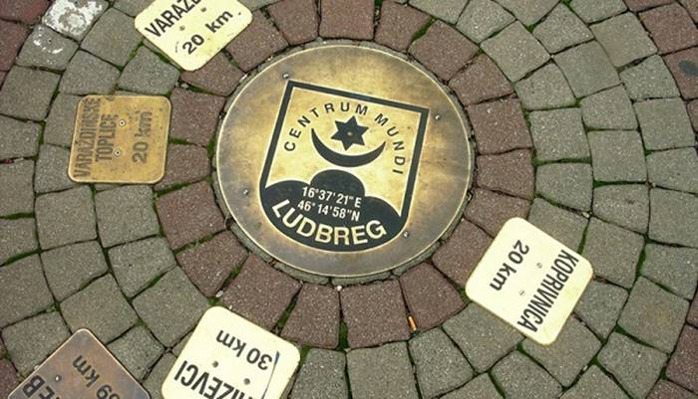
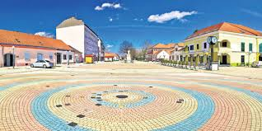
5. Da raširite kartu svijeta, mjesto Ludbreg bilo bi u samom njezinu središtu.

Slide 18
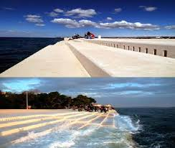
6. Zadar ima prve orgulje u svijetu koje svira more.

Slide 19
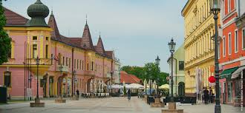
7. Vinkovci su najstariji grad u Europi

Slide 20
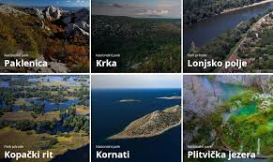
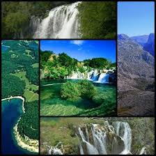
8. Gotovo 10% Hrvatske čini 11 parkova prirode, 8 nacionalnih parkova i 2 rezervata prirode.

Slide 21
Lokalna akcijska grupa “Šumanovci” Vladimira Nazora 131, 32257 drenovci http://www.lag-sumanovci.hr/ sumanovci.lag@gmail.com 032/521-451 ; 091/24-24-286

Slide 23
1. Kako se zove projekt LAG-a „Šumanovci“ o Europskoj uniji?
a) Zajedno upoznajmo Europu
b) Upoznajmo Europu
c) Upoznajmo Europu zajedno

Slide 24
2. Koliko članica ima Europska unija?
a) 26
b) 12
c) 28

Slide 25
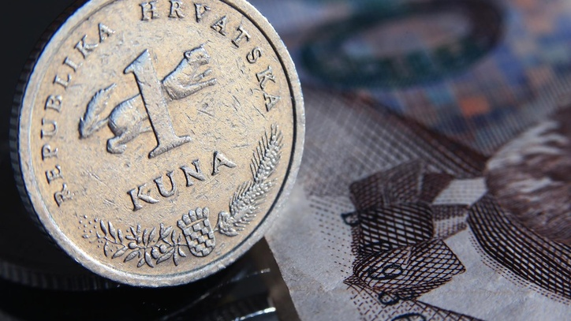
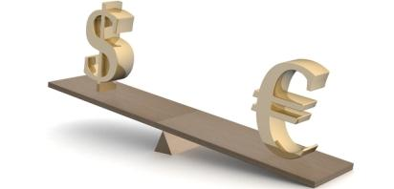
3. Koja se valuta koristi u Europskoj uniji?
a) dolar
b) euro
c) kuna

Slide 26
4. Koji je naziv skladbe koja je himna Europske unije?
a) Oda radosti
b) Čarobna frula
c) 25. simfonija

Slide 27
5. Kako izgleda zastava Europske unije?
a) žuta pozadina sa 12 plavih zvjezdica poredanih u krug
b) plava pozadina sa 11 žutih zvjezdica poredanih u krug
c) plava pozadina sa 12 žutih zvjezdica poredanih u krug

Slide 28
6. Koje godine je Republika Hrvatska postala punopravna članica Europske unije?
a) 2010.
b) 2013.
c) 2015.

Slide 29
7. Navedite tri zanimljivosti o RH.

Slide 30
8. Tko su bili Nikola Tesla, Franjo Hanaman, Slavoljub Penkala?
a) Hrvatski izumitelji
b) hrvatski glumci
c) hrvatski glazbenici

Slide 31
9. U kojem dijelu Hrvatske je smješten najmanji grad na svijetu?
a) u Slavoniji
b) u Dalmaciji
c) u Istri

Slide 32
10. Za koji Hrvatski grad kažu da je centar svijeta?
a) Hum
b) Ludbreg
c) Varaždin

Slide 33
11. Tko je partner na projektu lag-a Šumanovci?
a) Općina Vrbanja
b) Udruga mladih Općine Drenovci
c) Crveni križ

Slide 34
12. Koji je glavni cilj ovoga projekta?
a) Informiranje javnosti o EU
b) Informiranje o radu LAG-a
c) Informiranje o pisanju projekata

Slide 35
13. Tko je djelatnicama Lag-a pomagao pri pripremi i provedbi projekta?
a) rudari
b) doktori
c) volonteri

Slide 36
14. Nabroji 3 zemlje članice Eu…

Slide 37
15. Koje godine je Eu formalno uspostavljena?
a) 1993.
b) 1999.
c) 2001.

Slide 38
16. Koliko stanovnika živi u Eu?
a) oko 23 milijuna
b) oko 97 milijuna
c) oko 508 milijuna

Slide 39
17. Koje od navedenog je nacionalni park?
a) Plitvička jezera
b) Velebit
c) Kopački rit

Slide 40
18. Kojeg datuma se obilježava dan kravate?
a) 1.8.
b) 18.10.
c) 10.8.

Slide 41
19. Kako izgleda zastava Republike Hrvatske?

Slide 42
20. Tko je nositelj projekta?

